Slide 2
Строение тела человека

Slide 3
План урока
1. Удивительное тело (внешнее строение тела человека).
2. Суперскелет.
3. Что у нас внутри? (внутреннее строение тела человека).
4. Зачем нам знать строение тела человека?

Slide 4
Внешнее строение тела человека

Slide 5
Суперскелет

Slide 6
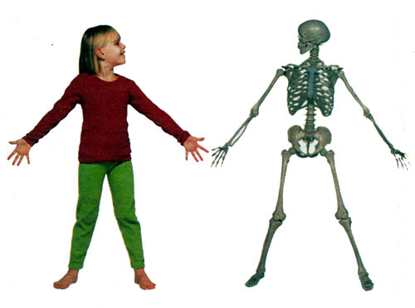
Внутри твоего тела находятся кости. Это – ты изнутри.
Кости соединяются в скелет

Slide 7
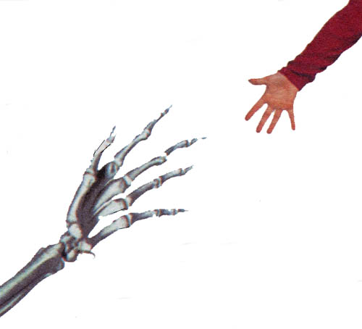
Внутри ладони много маленьких косточек

Slide 8
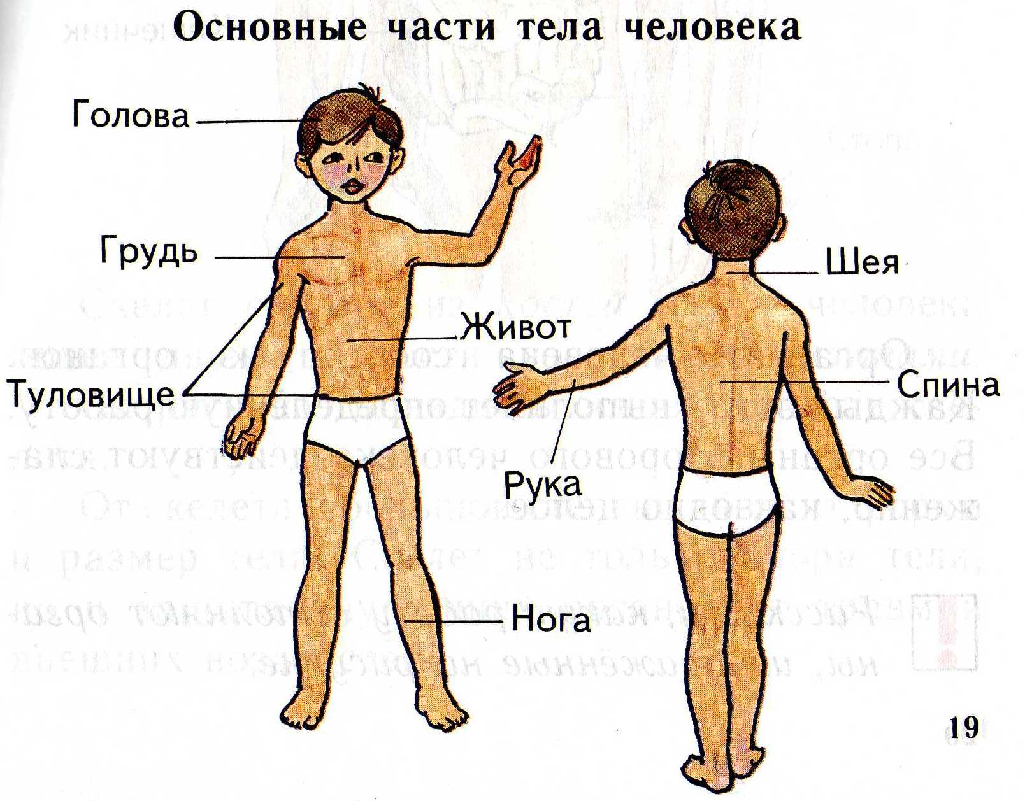

Slide 9
Внутреннее строение тела человека

Slide 10
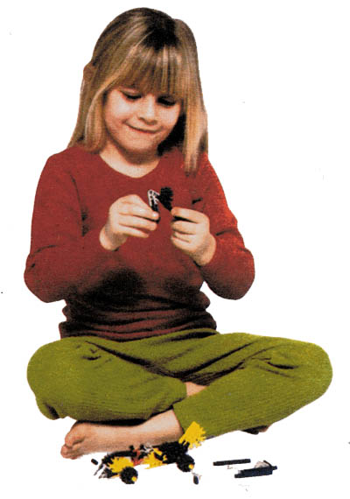
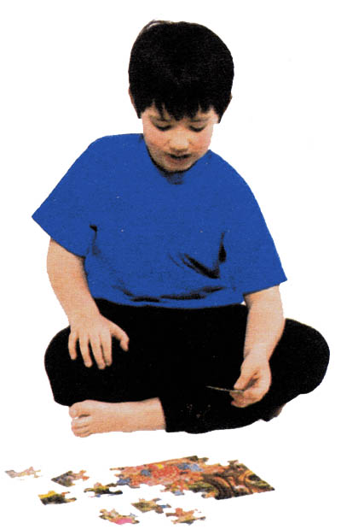
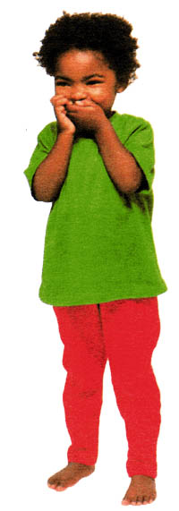
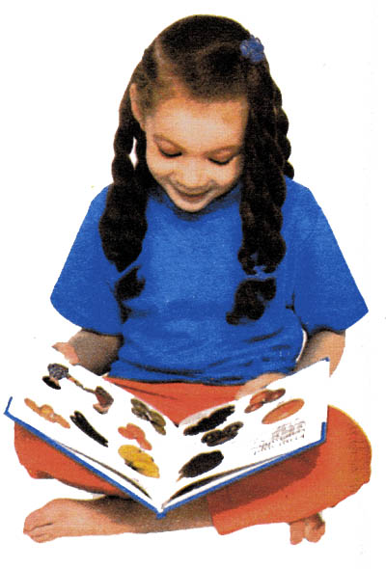

Slide 11
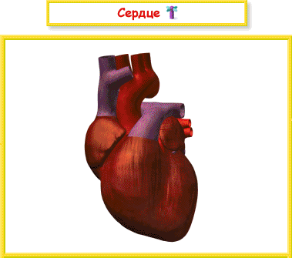
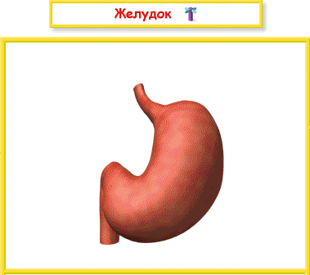
Кишечник

Slide 12
Зачем нам знать строение тела человека?

Slide 13
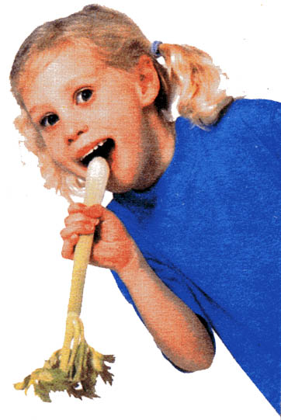
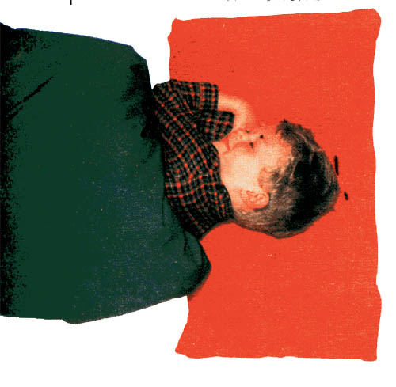
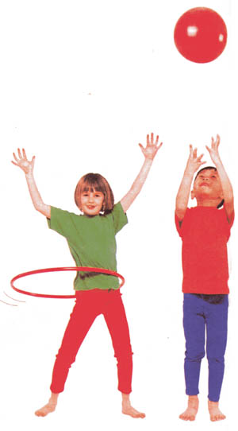
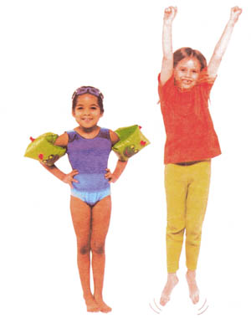
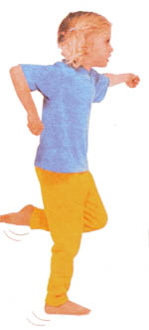

Slide 14
1.Что не относится к внешнему строению тела человека? ГОЛОВА
2. Этот орган размером немногим больше кулака непрерывно сжимается и разжимается,
гонит кровь в сосуды. СЕРДЦЕ
3. Этот орган заведует нашими мыслями и чувствами, следит за работой главных
внутренних органов – сердца и лёгких. За это его называют «командным пунктом» организма.
МОЗГ
4. В этом органе выделяется кислый сок, который способен переварить большую часть пищи.
Этот орган называют главным отделением «внутренней кухни». ЖЕЛУДОК
5. Этот орган похож на две розовые губки. С помощью него человек дышит.
ЛЁГКИЕ
6. Этот орган похож на длинный извилистый «коридор». Пища в нём окончательно
переваривается и впитывается в кровь.
КИШЕЧНИК

Slide 15
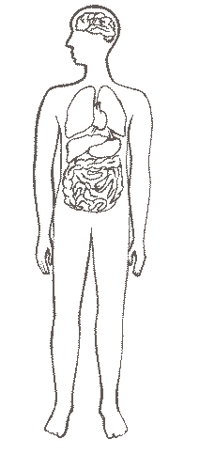
мозг
лёгкие
сердце
печень
желудок
кишечник

Slide 16
Домашнее задание
Расскажите родителям о внешнем и внутреннем строении человека

